Slide 1
ini huruf ukuran terkecil
ini huruf ukuran terkecil
Hello Programmer
Apakah Saya Terlihat ?
DISPLAY PROYEKTOR TEST
ini huruf ukuran terkecil
ini huruf ukuran terkecil

Slide 2




(1 / 10)
Workshop Membangun Website Dengan Laravel

Slide 3

Halo, Saya Ruddy 루디
IT Automation Engineering at POSCO ICT
Web Developer at BYRUDDY.COM
2nd Winner of Fintech – Unsera
1st Winner of Web Developer – Hifasco
1st Member contribution – Codepolitan
Assistan Laboratorium Web – Unsera
Participants IT Programmer – LKS Banten
Sedikit pengalaman :

Slide 4




Halo, Saya Ruddy 루디
IT Automation Engineering at POSCO ICT
Web Developer at BYRUDDY.COM
byruddy
byruddy
byruddy
ask@byruddy.com
Diskusi apapun & kapanpun :

Slide 5
Prasyarat Pratikum
Apa saja yang harus dipahami sebelum membahas lebih jauh tentang
“Membangun Website Dengan Laravel”
Basic :
HTML, CSS & DATABASE
Intermediate :
PHP
OOP

Slide 6
CorePHP / PHP Native
VS
PHP Frameworks

Slide 7
Kelebihan
Native | Framework
Codingan dibuat atas pemikikran sendiri | Memiliki rujukan dokumentasi yang sama
Bebas Design Patterns | Penerapan Design Patterns (MVC)
Pembuatan cepat | Stability, Security dan Realibility
- | Dukungan komunitas yang luas

Slide 8
Kekurangan
Native | Framework
Tidak memiliki dokumentasi yang jelas | Membutuhkan waktu untuk memahami flow/fitur
Tidak cocok untuk proses bisnis / system yang luas | Proses upgrade versi jika sudah tidak di support
Tidak adanya Coding Style Consitence | -
Tidak adanya Security Default yang dibangun | -

Slide 9
Kenapa Laravel ?

Slide 10
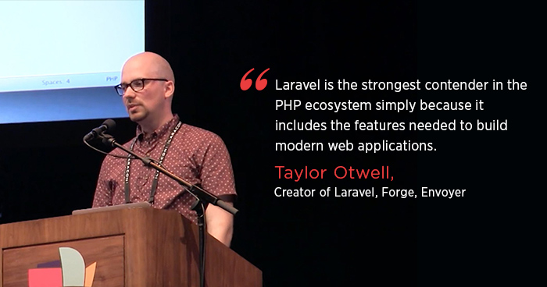

Slide 11
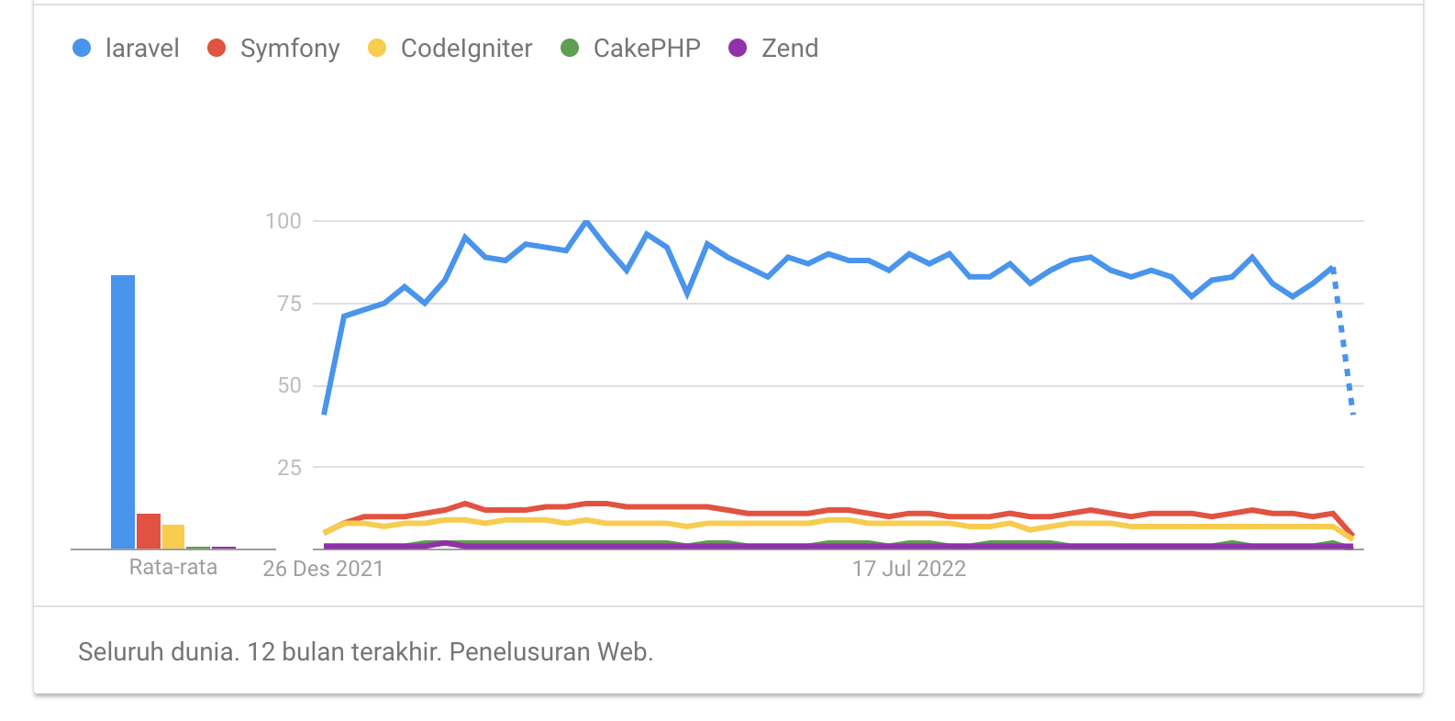
Ranking Framework
By Google Trends

Slide 12
Fitur Unggulan Laravel
Arsitektur MVC
Artisan tool
Blade Templates
Eloquent ORM
Seeder
Library dan modular yang cukup lengkap

Slide 13
Masalah Menggunakan
PHP Native

Slide 14


Apa itu Design Patterns ?
Suatu struktur folder atau file yang dipisahkan dengan masing-masing tugasnya.
Native
config
connection.php
helper.php
templates
header.php
footer.php
index.php
pengaturan
database
koneksi.php
helper.php
layouts
header.php
footer.php
index.php
templates
header.php
footer.php
connect.php
login.php
logout.php
index.php
Programmer A
Programmer B
Programmer C

Slide 15
Apa itu Design Patterns ?
Suatu struktur folder atau file yang dipisahkan dengan masing-masing tugasnya.
Framework
Programmer A
app
config
lang
public
resources
routes storage
index.php
Programmer B
Programmer C

Slide 16
MVC
(Model View Controller)

Slide 17



Apa itu MVC ?
Pola arsitektur dalam membuat sebuah aplikasi dengan cara memisahkan kode menjadi tiga bagian.
Model
View
Controller
Database
HTML Stucture
Menampilkan Informasi
Menghubungkan Model dan View
Algoritma / Logika

Slide 18
Perbedaan Alur Penulisan Code
Prosedural
MVC
View
Logic
Query
Controller
1
3
2
Logic
Query
View
Model
View

